Slide 1
DESARROLLO TECNOLÓGICO
MAESTRIA EN DESARROLLO EDUCATIVO
      Mtro. Oscar Miguel Rodríguez

Slide 2
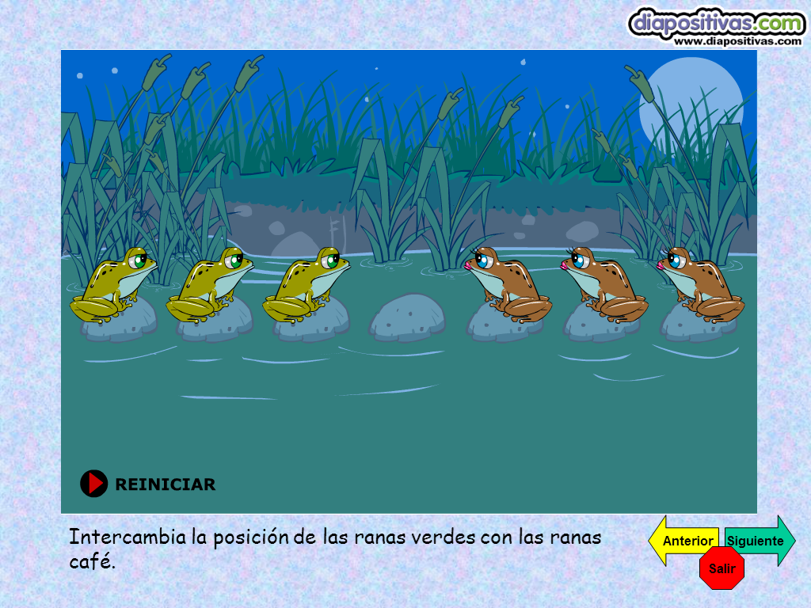
DINAMICA

Slide 3
Objetivo
Identificar las características de una clase con estrategias docentes que propician aprendizajes innovadores.
Producto final
Diseño de una clase utilizando las herramientas tecnológicas

Slide 4
Asignatura:
Tema o Subtema:
Objetivo | Material (Para Casa) | Producto Elaborado | Donde lo Almacenaré | Actividad de Clase | Evaluación del Aprendizaje

Slide 5
BASES DE LA TEORÍA EDUCATIVA
La Didáctica y las demás Ciencias Pedagógicas.
La Teoría de la Comunicación.
La Teoría General de Sistemas y la Cibernética.
Psicología del Aprendizaje.
Otras influencias: Sociología, Antropología, Filosofía …

Slide 6
      VIDEO
      Usuario y contraseña
Correo y Facebook
PRODUCTO PÁGINA WEB
  WWW.WIX.COM
    profeoskarinfo.wixsite.com/oskarmr

Slide 7




EMAZE (Presentaciones en Línea)
  https://www.youtube.com/watch?v=yTeDKZxJeRw
SLIDESHARE (Subir a la Web presentaciones, infografías, documentos)
  https://www.youtube.com/watch?v=zoxYI_ebifg
EDPUZZLE (Editores de Video «Audio»)
  https://www.youtube.com/watch?v=ZcLZZ3LKdd0
    Categorías de Profesor y Alumno (Tareas, Exámenes)
      Organización de grupos
VOICETHREAD (Agregar Notas a un video «Audio»)
  https://www.youtube.com/watch?v=ZFQrdl6BmPQ

Slide 8





CAMTASIA (Crear desde el escritorio o editar videos)
  https://www.youtube.com/watch?v=_nL9mVwsXEU
ISSUU (Revista digital para redes)
  https://www.youtube.com/watch?v=xsVR3fdnqzw
ARTICULATE QUIZMAKER (Crear exámenes interactivos)
  https://www.youtube.com/watch?v=AvH2mrAVT2M
Google Drive
  crear un examen tipo test y corregirlo de una manera rápida y sencilla utilizando los formularios de Google Drive.
  https://www.youtube.com/watch?v=Nr4MYFdtHPs
PIXLR (Editor de Imágenes)
  https://www.youtube.com/watch?v=pvzU9DRHvvg

Slide 9



KHANACADEMEMY (Ejercicios de práctica, videos instructivos y un panel de aprendizaje personalizado que permite a los alumnos aprender a su propio ritmo, dentro y fuera del salón de clases)
  https://www.youtube.com/watch?v=kiYKcpRgMDk
EDMODO (Es para crear una cuenta de profesor, crear un grupo y conocer las principales herramientas)
  https://www.youtube.com/watch?v=NT9JILw0HCs
MOODLE (Es una aplicación web de tipo Ambiente Educativo Virtual, un sistema de gestión de cursos, de distribución libre, que ayuda a los educadores a crear comunidades de aprendizaje en línea)
  https://www.youtube.com/watch?v=RaCBHlkeaPQ

